Slide 1
Регистрация беспилотных воздушных судов. Ответственность внешних пилотов при нарушении правил эксплуатации БАС, порядка использования воздушного пространства

Slide 2
Статья 32. Воздушное судно
1. Воздушное судно - летательный аппарат, поддерживаемый в атмосфере за счет взаимодействия с воздухом, отличного от
2. Легкое воздушное судно - воздушное судно, максимальная взлетная масса которого составляет менее 5700 килограммов, в том числе вертолет, максимальная взлетная масса которого составляет менее 3100 килограммов.
3. Сверхлегкое воздушное судно - воздушное судно, максимальная взлетная масса которого составляет не более 495 килограммов без учета массы авиационных средств спасания.
4. Пилотируемое воздушное судно - воздушное судно, управляемое в полете пилотом, находящимся на его борту.
5. Беспилотное воздушное судно - воздушное судно, управляемое, контролируемое в полете пилотом, находящимся вне борта такого воздушного судна (внешний пилот).
6. Беспилотная авиационная система - комплекс взаимосвязанных элементов, включающий в себя одно или несколько беспилотных воздушных судов, средства обеспечения взлета и посадки, средства управления полетом одного или нескольких беспилотных воздушных судов и контроля за полетом одного или нескольких беспилотных воздушных судов.

Slide 3
Статья 11. Использование воздушного пространства
1. Использование воздушного пространства представляет собой деятельность, в процессе которой осуществляются перемещение в воздушном пространстве различных материальных объектов (воздушных судов, ракет и других объектов), а также другая деятельность (строительство высотных сооружений, деятельность, в процессе которой происходят электромагнитные и другие излучения, выброс в атмосферу веществ, ухудшающих видимость, проведение взрывных работ и тому подобное), которая может представлять угрозу безопасности воздушного движения.
2. Пользователями воздушного пространства являются граждане и юридические лица, наделенные в установленном порядке правом на осуществление деятельности по использованию воздушного пространства.

Slide 4
Порядок использования воздушного пространства Российской Федерации, в том числе БВС, установлен Федеральными правилами использования воздушного пространства Российской Федерации, утвержденными постановлением Правительства Российской Федерации от 11.03.2010 № 138.

Slide 5
В настоящее время нормативно БАС разделены на две категории:
с макс.взлетной массой от 0,25 килограмма (0,55 фунта) до 30 килограммов (66 фунтов, в США верхний предел 55 фунтов – это 25 кг);
с макс.взлетной массой более 30 килограммов.
В соответствии со статьей 33 Воздушного кодекса Российской Федерации государственной регистрации подлежат только БВС с максимальной взлетной массой свыше 30 килограммов.

Slide 6
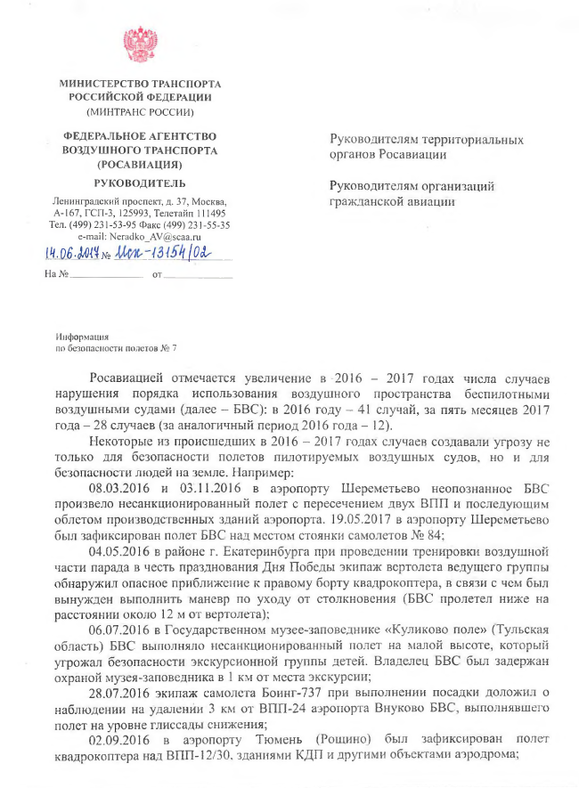

Slide 7
Статья 11.4 Кодекса Российской Федерации об административных правонарушениях установлена ответственность за нарушение правил использования воздушного пространства
1. Нарушение пользователем воздушного пространства федеральных правил использования воздушного пространства, если это действие не содержит уголовно наказуемого деяния, -
влечет наложение административного штрафа на граждан в размере от 2 тысяч до п тысяч рублей; на должностных лиц - от 25 тысяч до 30 тысяч рублей; на юридических лиц - от 250 тысяч до 300 тысяч рублей или административное приостановление деятельности на срок до девяноста суток.
2. Нарушение правил использования воздушного пространства лицами, не наделенными в установленном порядке правом на осуществление деятельности по использованию воздушного пространства, если это действие не содержит уголовно наказуемого деяния, -
влечет наложение административного штрафа на граждан в размере от 3 до 5 тысяч рублей; на должностных лиц - от 30 тысяч до 50 тысяч рублей; на юридических лиц - от 300 тысяч до 500 тысяч рублей или административное приостановление деятельности на срок до 90 суток.

Slide 8
Статьей 11.5 установлена ответственность за нарушение правил безопасности эксплуатации воздушных судов
1. Нарушение порядка допуска к выполнению полетов воздушных судов либо правил подготовки и выполнения полетов, за исключением случаев, предусмотренных частями 3 - 9 настоящей статьи, если эти действия по неосторожности повлекли причинение легкого вреда здоровью потерпевшего, -
влечет наложение административного штрафа на граждан в размере от одной тысячи пятисот до двух тысяч рублей или лишение права управления воздушным судном на срок от трех до шести месяцев; на должностных лиц - от трех тысяч до четырех тысяч рублей; на юридических лиц - от пятидесяти тысяч до восьмидесяти тысяч рублей.
2. Те же действия, повлекшие по неосторожности причинение средней тяжести вреда здоровью потерпевшего, -
влекут наложение административного штрафа на граждан в размере от двух тысяч до двух тысяч пятисот рублей или лишение права управления воздушным судном на срок до одного года; на должностных лиц - от десяти тысяч до двадцати тысяч рублей; на юридических лиц - от восьмидесяти тысяч до ста тысяч рублей.
3. Взлет на воздушном судне при наличии неисправностей, с которыми запрещено начинать выполнение полета без разрешения уполномоченного органа, либо с нарушением норм пассажировместимости (грузовместимости) или ограничений по полетной массе или центровке воздушного судна -
влечет наложение административного штрафа на командира воздушного судна в размере от двух тысяч до двух тысяч пятисот рублей или лишение права управления воздушным судном на срок до одного года.
4. Управление воздушным судном лицом, не имеющим права управления им, -
влечет наложение административного штрафа в размере от двух тысяч до двух тысяч пятисот рублей.

Slide 9
5. Управление воздушным судном, не прошедшим государственной регистрации, либо не поставленным на государственный учет, либо не имеющим государственного и регистрационного опознавательных знаков или учетного опознавательного знака, либо имеющим заведомо подложные государственный и регистрационный опознавательные знаки или заведомо подложный учетный опознавательный знак, -
влечет наложение административного штрафа на командира воздушного судна в размере от 2 тысяч до 2500 рублей или лишение права управления воздушным судном на срок до одного года.
8. Допуск к полету воздушного судна, которое не прошло государственной регистрации, либо которое не поставлено на государственный учет, либо которое не имеет государственного и регистрационного опознавательных знаков или учетного опознавательного знака, либо которое имеет заведомо подложные государственный и регистрационный опознавательные знаки или заведомо подложный учетный опознавательный знак -
влечет наложение административного штрафа на граждан в размере от 3 тысяч до 5 тысяч рублей; на должностных лиц - от 10 тысяч до 15 тысяч рублей.
7. Управление воздушным судном лицом, находящимся в состоянии опьянения, либо уклонение лица, управляющего воздушным судном, от прохождения в установленном порядке медицинского освидетельствования на состояние опьянения, либо передача управления воздушным судном лицу, находящемуся в состоянии опьянения, -
влечет лишение права управления воздушным судном на срок от 2 до 3 лет.
Необходимо отметить, что Минтрансом России совместно с Росавиацией внесены предложения, предусматривающие в том числе детализацию нарушений порядка использования воздушного пространства и увеличение размеров административного штрафа в отношении эксплуатантов и владельцев воздушных судов, эксплуатирующих воздушные суда с нарушениями требований воздушного законодательства Российской Федерации. Законопроект в настоящее время находится на рассмотрении в Правительстве РФ.

Slide 10
В соответствии с требованиями статей 23.42 и 23.43 КоАП РФ полномочия по рассмотрению дел об административных правонарушениях возложены на Федеральный орган исполнительной власти, осуществляющий государственный контроль (надзор) в области использования воздушного пространства (Ространснадзор).
В заключение хотел бы отметить, что в соответствии с постановлением Правительства Российской Федерации от 18.04.2016 № 317, создана рабочая группа «Аэронет» и разработана Дорожная карта «Аэронет», содержащая как стратегические цели, так и конкретный план мероприятий до 2035 года по развитию рынка и достижению глобальной конкурентоспособности России в сфере гражданских БАС. Дорожная карта согласована со всеми заинтересованными федеральными органами исполнительной власти и утверждена президиумом Совета при Президенте Российской Федерации по модернизации экономики и инновационному развитию (протокол от 24.06.2016 № 3).
В Дорожной карте «Аэронет» закреплена государственная долгосрочная концепция развития сферы БАС.

Slide 11
Регистрация беспилотных воздушных судов. Ответственность внешних пилотов при нарушении правил эксплуатации БАС, порядка использования воздушного пространства

